Slide 1
Муниципальное казенное общеобразовательное учреждение Ханты-Мансийского района
«Основная общеобразовательная школа имени братьев Петровых с. Реполово»
«Великая Отечественная война
в судьбе моей семьи»
Автор: ученица 9 класса
Камаева Наталья Сергеевна
15 лет
Руководитель Бояркина Ираида Александровна

Slide 2
…Вспомним всех поимённо горем вспомним своим… Это нужно – не мёртвым! Это нужно – живым!... Р. И. Рождественский

Slide 3
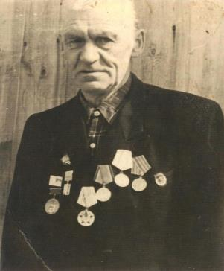
Алексеев Николай Семёнович (1907 – 1977)
Разведчик штаба 8-й армии, член КПСС с 1933 г.
Ветеран Великой Отечественной войны

Slide 4
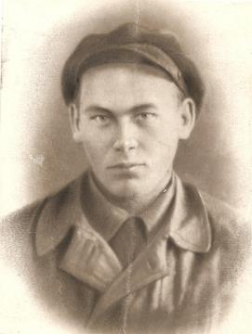
Мой прадед до начала Великой Отечественной войны жил и работал в
п. Лебяжье.
Когда началась война, он ушёл в партизанский отряд одним из первых.
Николай Семёнович участвовал во многих боевых операциях, отличаясь смелостью, находчивостью и удивительным хладнокровием.

Slide 5
Однажды около д. Лопухинки
группа партизан
внезапно столкнулась с фашистами.
Схватка была короткой, противник дрогнул и отступил.
В этом бою дедушка получил ранение
и был переправлен через
линию фронта в тыл.

Slide 6
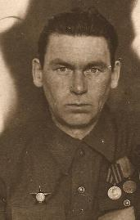
После госпиталя он был направлен в одну из частей морской бригады, которая сдерживала натиск гитлеровцев в районе
Красной Горки. Здесь он был ещё дважды ранен. Позже ему довелось служить в отдельной роте при штабе 8-й армии.
И снова ранение, на этот раз – тяжёлое. Из госпиталя
мой прадед вышел инвалидом.

Slide 7
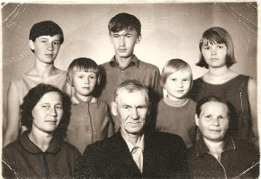
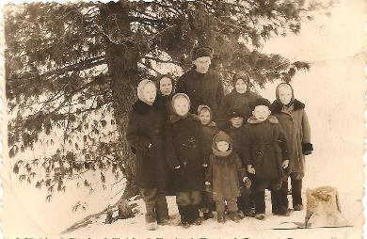
Но и в мирной жизни дедушка не сидел, сложа руки. После переезда в
г. Ханты-Мансийск (район Самарово) работал кузнецом в колхозе, затем - директором Райпромкомбината. Пришлось ему трудиться и в смолокурне, и класть печи, и делать розвальни. А ещё мой дед вырастил
и воспитал десятерых детей.

Slide 8
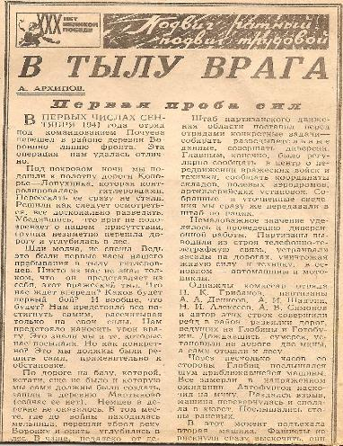
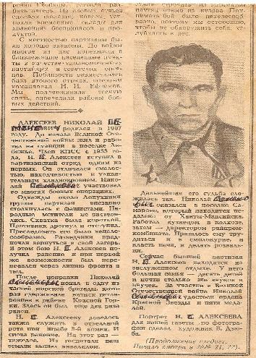
11 февраля 1975 г. в газете «Балтийский луч» была опубликована статья о моём прадеде

Slide 9
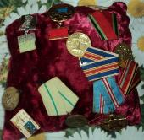
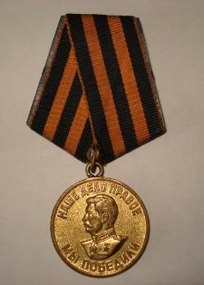
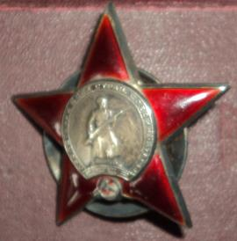
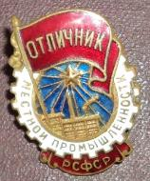
За проявленную отвагу в годы
Великой Отечественной войне
мой прадед награждён орденом
«Красной Звезды» и пятью медалями, одна
из них - «За победу над Германией»

Slide 10
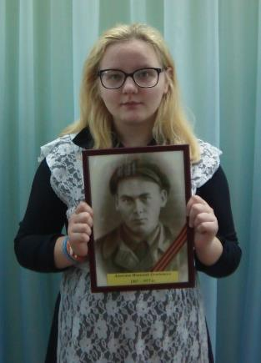
Я очень горжусь своим прадедом. В Победе есть и его заслуга. Это величайшее счастье для меня – сознание того, что твой дедушка помогал своему народу победить врага, отстоять свободу Родины, вернуть ей мир. Сознание того, что твой дед выполнил свой солдатский долг, долг тяжкий и прекрасный, выше которого нет ничего на земле, вселяет в меня гордость. Преданность и любовь к своему народу, к своей отчизне проявились в подвигах моего прадеда.

Slide 11
Героями были все: и те, кто под снарядами строил мосты, и те, кто тянул провод к командным пунктам. Героями становились многие люди. Героем был и мой прадед!

Slide 12
,

Slide 13
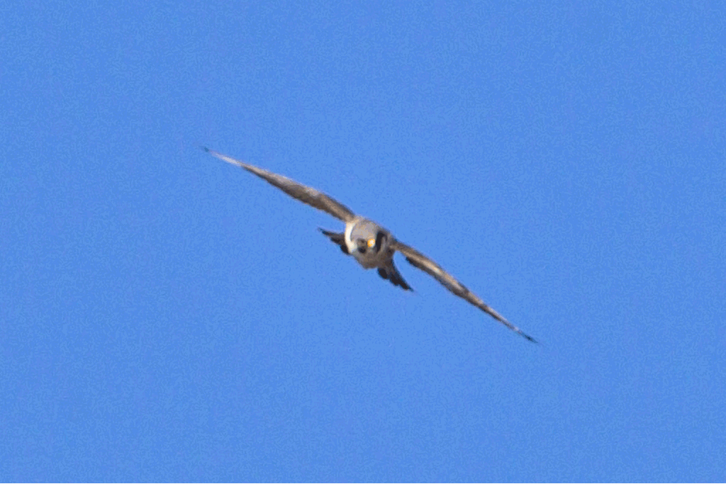
Для меня мой прадед, проживший трудно,
ярко, насыщенно, посвятивший жизнь служению людям, ассоциируется с горьковским Соколом:
«Пускай ты умер!...
Но в песне смелых и сильных духом всегда ты будешь живым примером, призывом гордым к свободе,
к свету!»

Slide 14
В благодарность за ратный подвиг земляков, в память о не вернувшихся с войны, потомки воздвигают памятники и мемориалы, чтобы память о героях сохранилась в веках, служила примером любви и верности Родине, готовности всегда защитить её от посягательств захватчиков.
И наша общая задача – бережно хранить эти святыни.

Slide 15
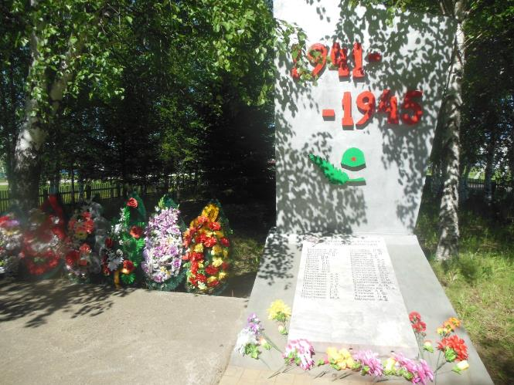
И в моём родном селе Реполово есть такой памятник
Будьте достойны памяти старших поколений!

Slide 17
Список использованных материалов и
источников информации:
Фото из семейного альбома;
Воспоминания прабабушки
Алексеевой Марии Карловны;
Газета «Балтийский луч».

